Slide 1
Предметно – развивающая среда старшей группы «Кузнечик» в соответствии с ФГОС

Slide 2
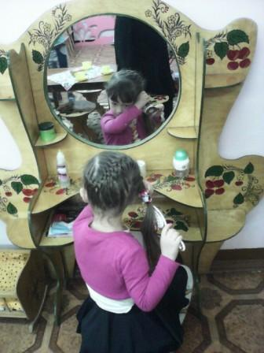
1.Социально – коммуникативное развитие УГОЛОК СЮЖЕТНО – РОЛЕВЫХ ИГР

Slide 3
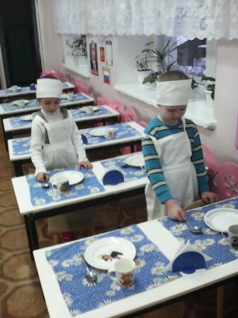
Уголок дежурства

Slide 4
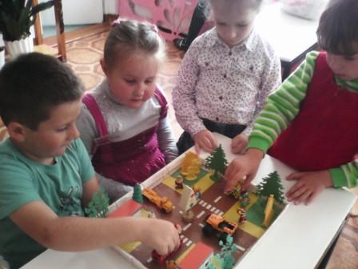
Уголок дорожной безопасности

Slide 5
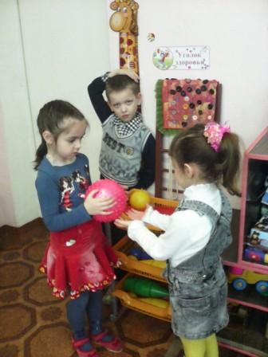
2.Физическое развитие Уголок «Здоровья»

Slide 6
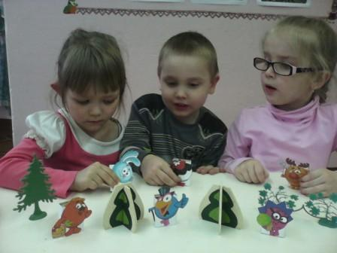
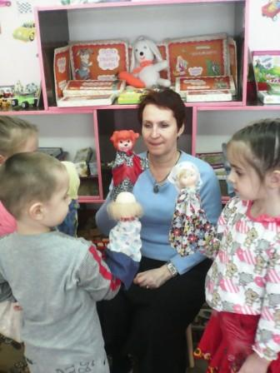
3.Художественно – эстетическое развитие Театрально – музыкальный уголок

Slide 7
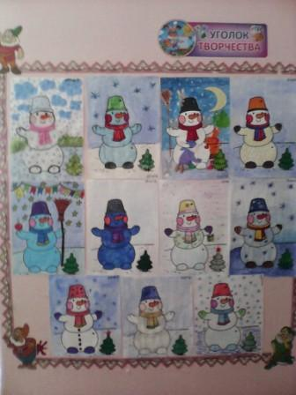
Уголок творчества

Slide 8
4.Познавательное развитие Уголок математики

Slide 9
Тема недели

Slide 10
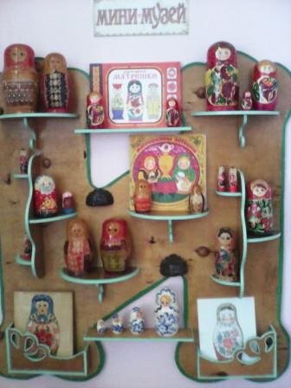
Мини - музей

Slide 11
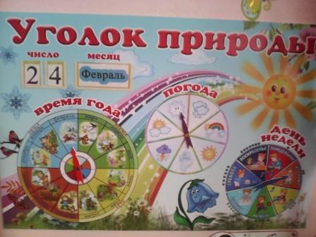
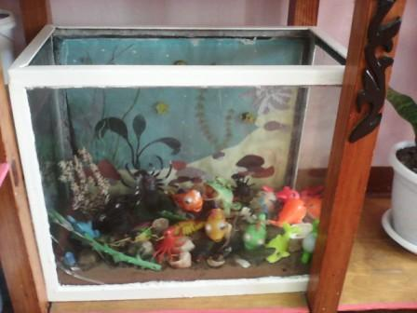
Уголок природы

Slide 12
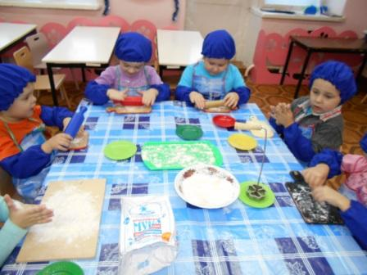
Уголок экспериментирования

Slide 13
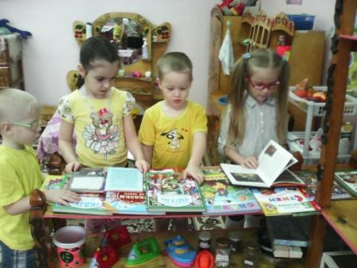
5.Речевое развитие Речевой уголок и книжный уголок

Slide 14
Патриотическое воспитание Уголок символики

